Slide 1
Свети првомученик и архИђАКОН стефан

Slide 2
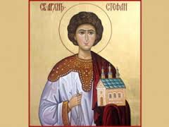
Свети стефан је био први од седам ђакона,који су апостоли рукоположили и поставили на службу око помагања сиромашних и удовица у јерУсалиму.зато се и прозва архиђаконом.

Slide 3
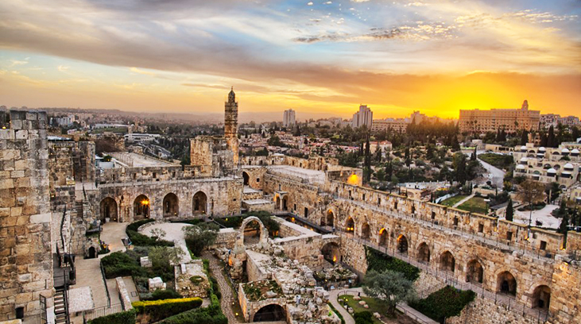
јерусалим

Slide 4
Силом вјере стефан је чинио чуда међу људима. Бранио је христову науку од јебрејских књижеВника И фарисеја И био је мудрији од њих.

Slide 5
Због тога су посрамљени јебреји побунили народ и старијешине протиб њега. Нашли су лажне свиједоке и извели га на суд,оптужујићи га даје говорије против бога и мојсија.

Slide 6
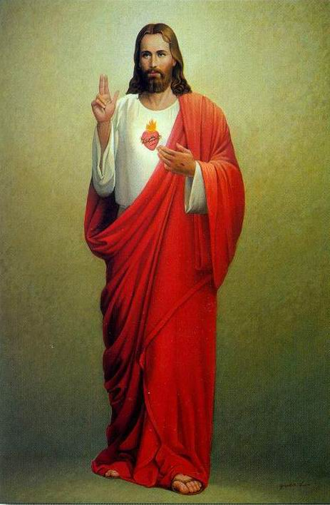
На суду је стефан рекао јеврејима да су они мучили и убијали бижије пророке који су јављали долазак месије.они су издали и разапели на крст тога месије.

Slide 7
Док су јевреји шкрипали зубима стефан погледа у небо и рече: ’’ево,видим небеса отворена и сина човјечијега гдје стоји са десне стране богу’’

Slide 8
Тада га пакосници изведоше из града и убише камењем.сВети стефан се Клечећи на кољенима молио за своје мучитеље ”господе не урачунај им гријех овај”. међу мучитељима његовим био је његов сродник савле, касније апостол павле.

Slide 9
Сбети стефан је био први мученик у хришћанској цркви.он је сВојом крВљу запечатио истинитосТ христове науке. Умро је 37. г. По рођењу христову. То се десило годину дана послије силаска светог духа на апостоле.

Slide 10
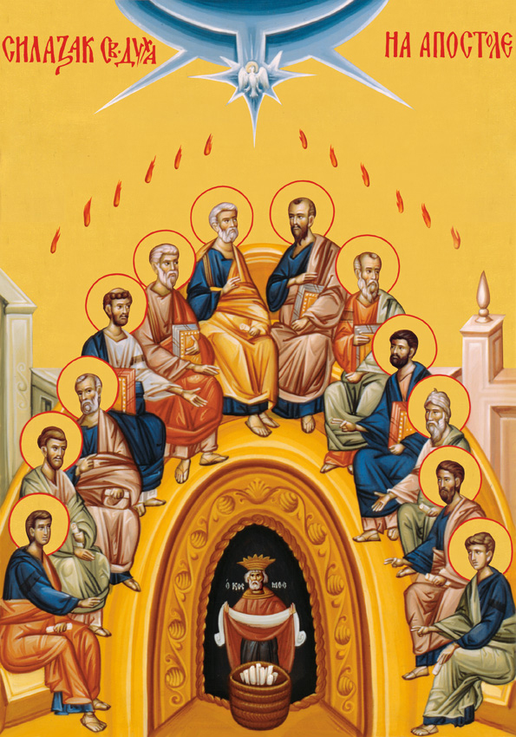
Силазак светог духа на апостоле

Slide 11
Тело светог стефана узе и тајно сахрани на свом имањеу фамалил,кнез јеврејски и потајни хришЋанин.

Slide 12
Смрћу св.стефана отпоче отворено гоњење јерусалимске цркве.зато су хришћани бијежали из јерусалима и ширили се по цијелој јудеји и сусједним областима. Тамо гдје су дошли говорили су о христу и задобијали нове присталице.тако се хришћанса црква умножавала и ширила.

Slide 13
Радила;василић милица

